Slide 1
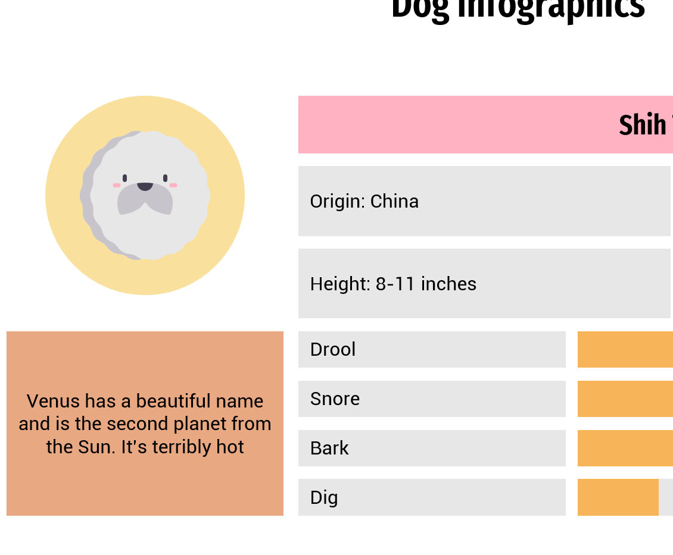

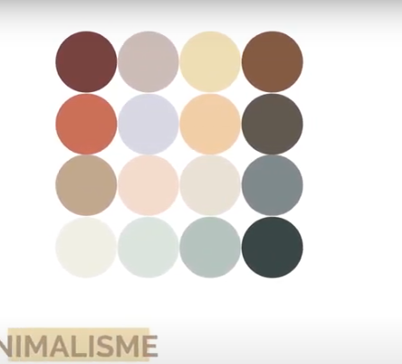

Slide 2
Machine Learning Engineer - Projet N°5
CLASSEZ DES IMAGES À L'AIDE D'ALGORITHMES DE DEEP LEARNING

Slide 3
SOMMAIRE
1
Problématique, EDA et prétraitements
2
1ère approche : modélisation personnelle
3
2ème approche : transfer learning
4
Démonstration de l’application
5
Conclusion et perspectives

Slide 4
1
PROBLÉMATIQUE,
EDA ET PRÉTRAITEMENTS

Slide 5
1
PROBLÉMATIQUE
2
Entraînement complet d’un réseau de neurones
EDA et prétraitements
APPLICATION
3
Race prédite 1
4
Race prédite 2
Entraînement partiel avec transfer learning
Création d’une application avec Streamlit
Race prédite 3
Race prédite 4
5
Race prédite 5

Slide 6
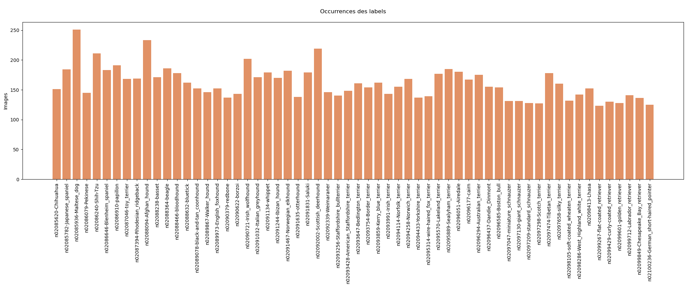
1
EXPLORATION DES DONNÉES
ImageNet
20k images
120 classes
60 classes
2
Stanford Dogs Dataset
OCCURRENCES DES CLASSES
3
4
5

Slide 7
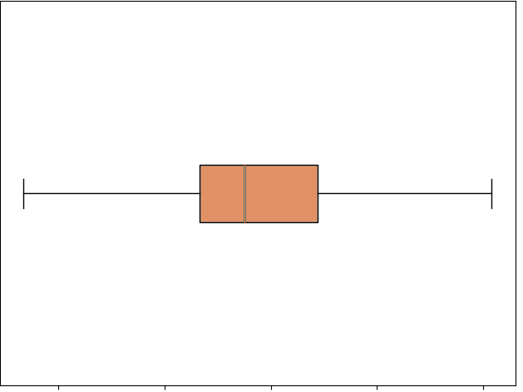
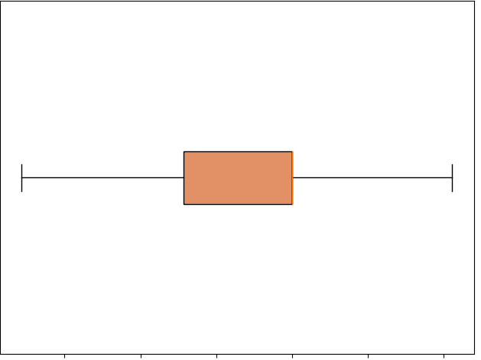
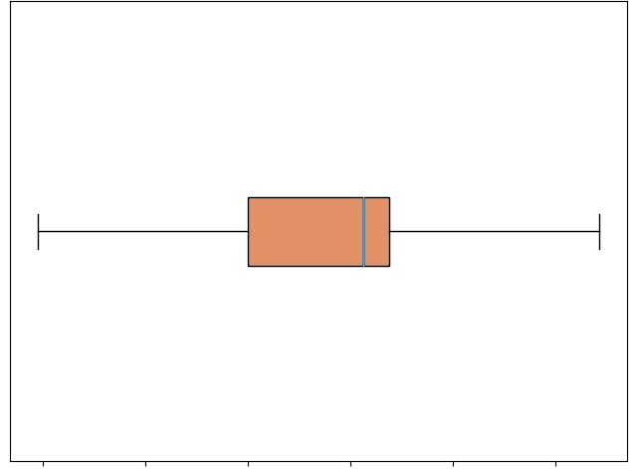
1
EXPLORATION DES DONNÉES
2
HAUTEURS
LARGEURS
NOMBRE DE PIXELS
3
4
200 300 400 500 600
200 300 400 500 600 700
120k 140k 160k 180k 200k 220k
5

Slide 8
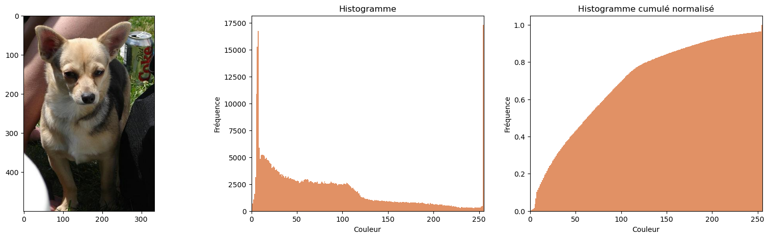
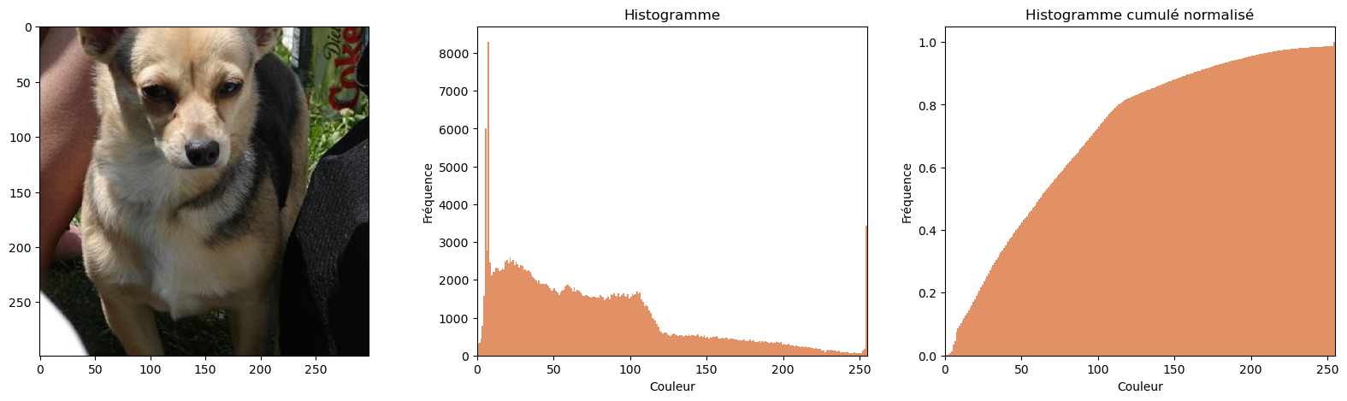

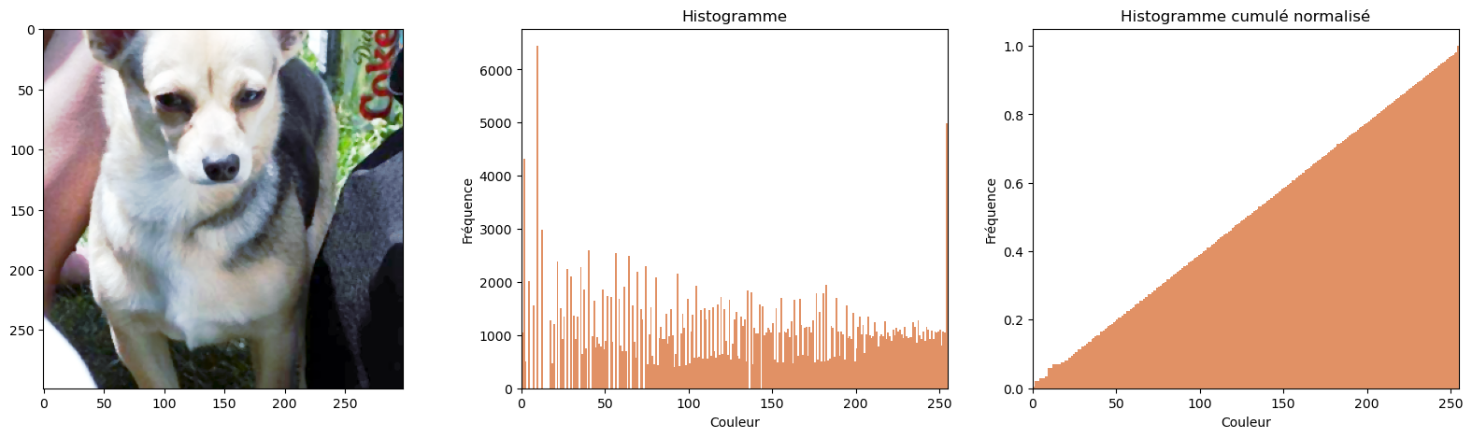
1
PRÉTRAITEMENTS DE BASE
2
Redimensionnement
3
Débruitage
4
Égalisation
+ Contraste auto
5

Slide 9
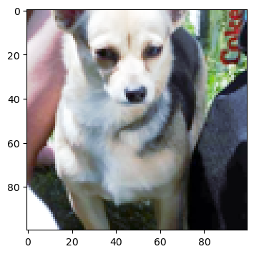
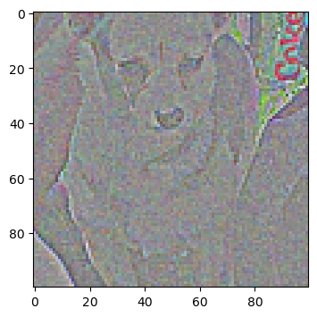
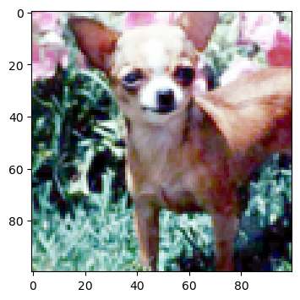
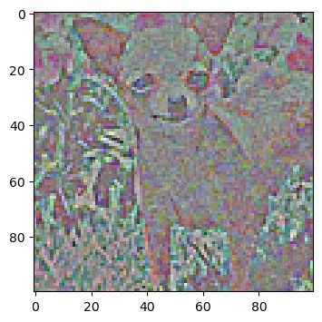
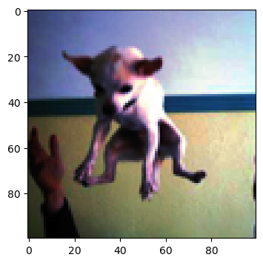
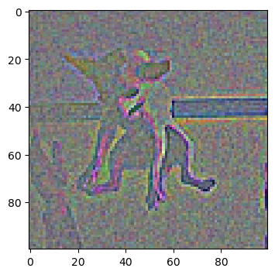
1
ZCA WHITENING
2
PCA WHITENING
×
3
MATRICE VALEURS PROPRES
=
Réduire les corrélations entre les features
ZCA WHITENING
Réduire la dimensionnalité des données
4
Structure des images mieux conservée
Technique plus coûteuse en terme de calculs
5

Slide 10
2
1ÈRE APPROCHE : MODÉLISATION PERSONNELLE

Slide 11
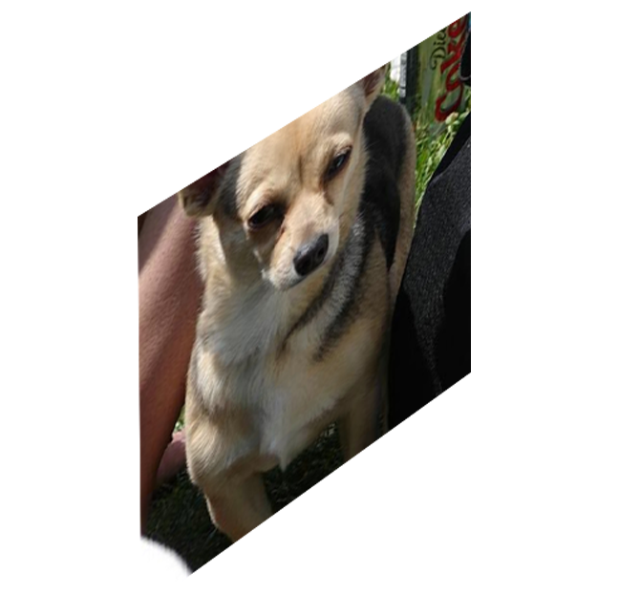
1
MODÉLISATION PERSONNELLE
Réseau de neurones avec TensorFlow
224×224×3
224×224×64
2
112×112×128
Structure basée sur VGG16
56×56×256
3
Entraînement sur 10 classes
28×28×512
14×14×512
1×1×10
Conv2D + ReLU
1×1×4096
4
MaxPooling2D
Flatten
Fully connected + ReLU
Fully connected + Softmax
5

Slide 12
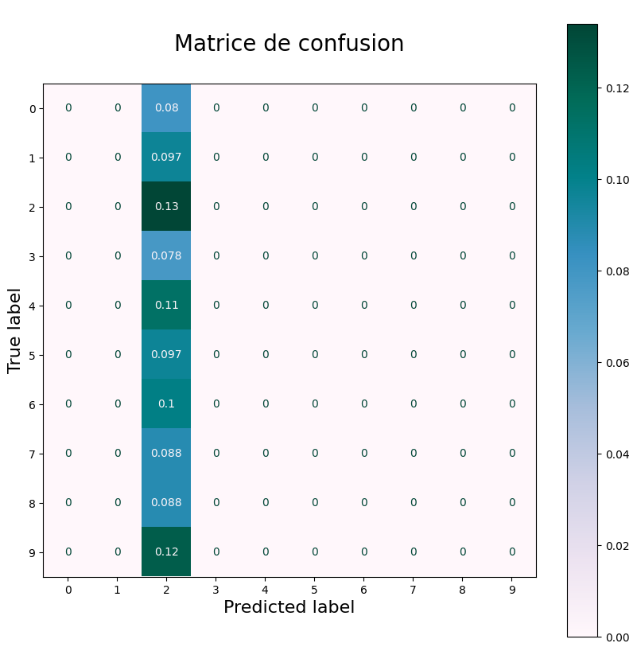
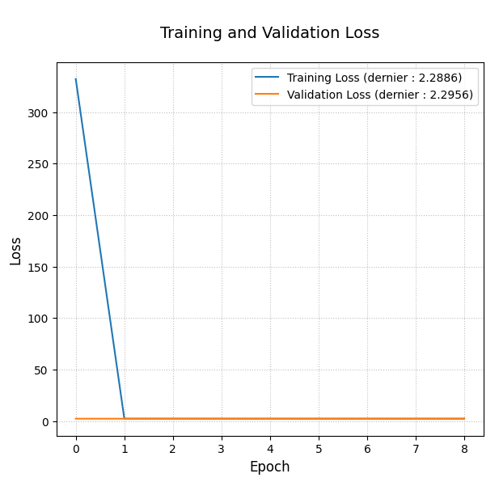
1
MODÈLE DE BASE
2
3
4
5

Slide 13
1
MODÈLE AVEC DATA AUGMENTATION
2
3
4
5

Slide 14
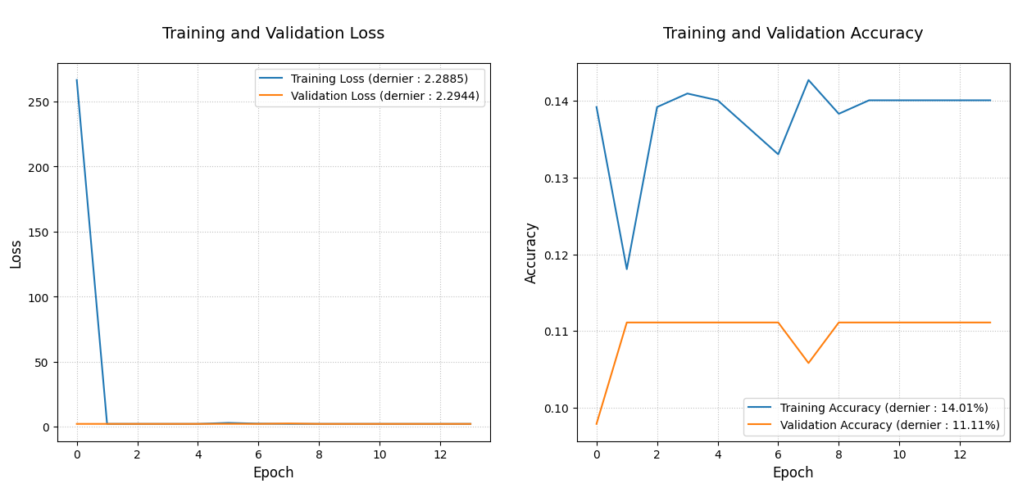
1
MODÈLE AVEC DATA AUGMENTATION
2
3
4
5

Slide 15
1
MODÈLE AVEC TUNING DES HYPERPARAMÈTRES
2
3
4
5

Slide 16
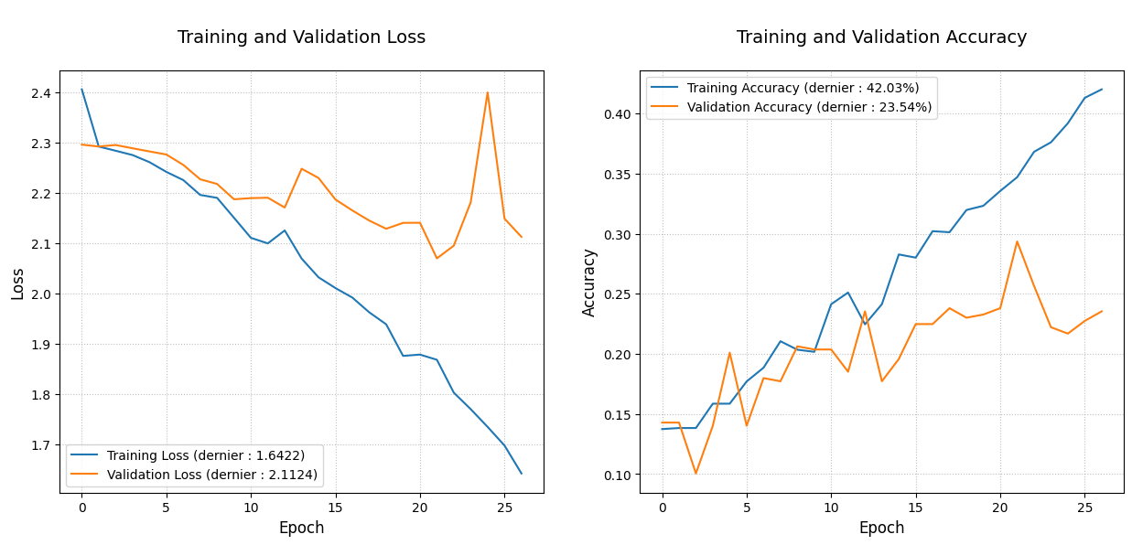
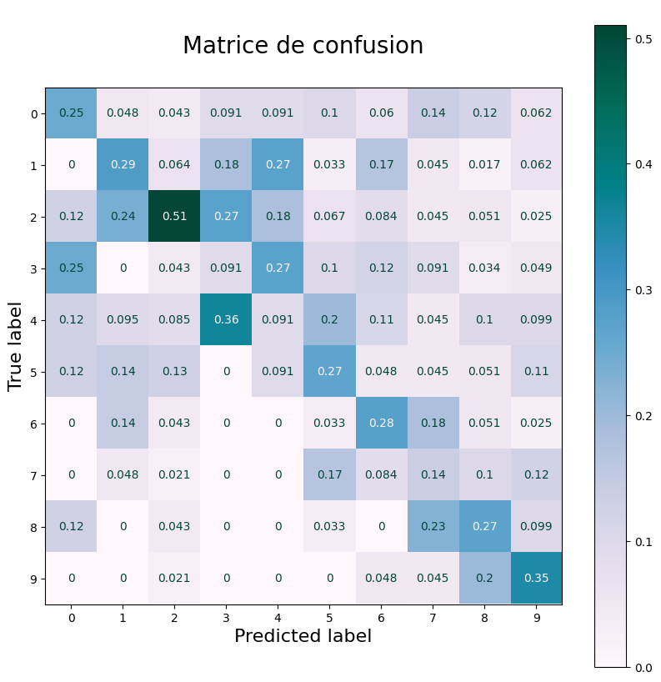
1
MODÈLE AVEC TUNING DES HYPERPARAMÈTRES
2
3
4
5

Slide 17
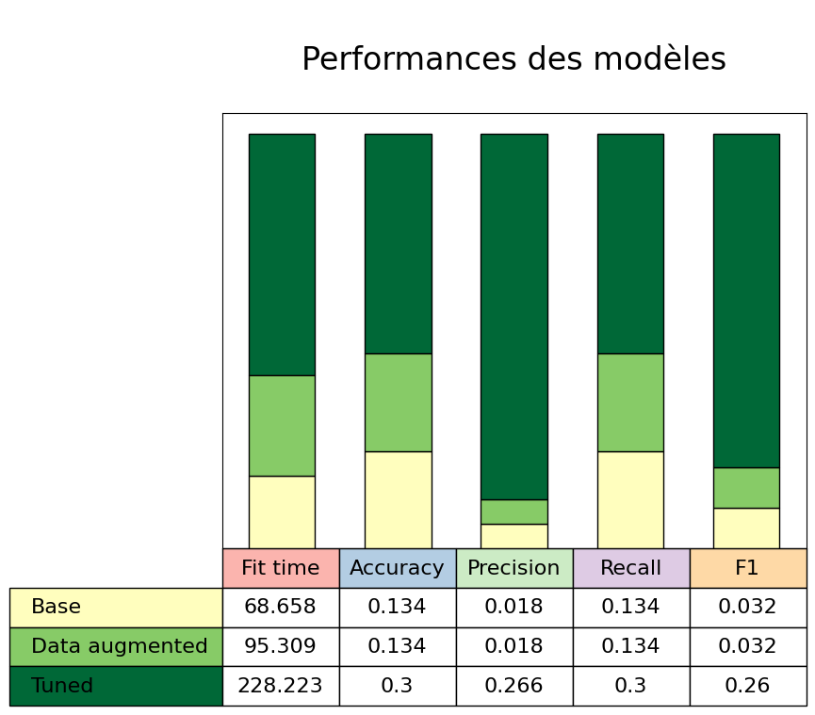
1
MODÉLISATION PERSONNELLE
2
3
4
5

Slide 18
3
2ÈME APPROCHE : TRANSFER LEARNING

Slide 19
1
TRANSFER LEARNING
2
3
4
5

Slide 20
1
TRANSFER LEARNING
2
3
4
5

Slide 21
4
DÉMONSTRATION DE L’APPLICATION

Slide 22
1
DÉMONSTRATION DE L’APPLICATION
2
3
4
5

Slide 23
5
CONCLUSION ET PERSPECTIVES

Slide 24
1
CONCLUSION ET PERSPECTIVES
2
3
4
5

